Slide 1
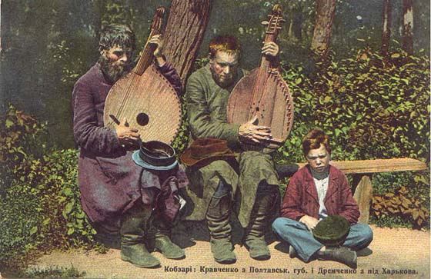
Усна народна творчість
в Україні в 1 пол. XVII ст.
Підготували учні 8_А класу
Пінькеви ч М. та Майстренко С.

Slide 2
Історичні пісні
Нар.
пісні
Усна народна творчість
Думи
Колядки, щедрівки, примовки, обрядові

Slide 3


Історичні пісні
●Історичні пісні займали важливе місце в укр. фольклорі.
●Це народні ліро-епічні твори, про історичних осіб, або історичні події.
●В історичних піснях часто оспівуються безіменні герої, але їхня діяльність пов'язана з конкретним історичним періодом. Поява історичних пісень є наслідком розвитку історичної свідомості народу і його художнього мислення. Вони з'явились у XV столітті, в період боротьби українського народу проти турецько-татарських загарбників, увібравши традиції героїчного епосу Київської Русі та українських дум.
Назву «історичні пісні» вперше ввів в українську фольклористику Микола Гоголь.
●Поділяются на 3 тематики –
1) про боротьбу з турецько-татарськими нападниками;
2) про визвольну боротьбу українського народу під проводом Б. Хмельницького;
3) про стихійні селянські повстання та їх героїв.

Slide 4

Народні пісні
●Украї́нські наро́дні пісні́ — це фольклорні твори, які зберігаються в народній пам'яті і передаються з вуст в уста.
●Твори анонімні, бо імена першотворців, як правило, невідомі. Народна пам'ять зберегла нам лише деякі імена авторів народних пісень. Це Маруся Чурай, авторка пісень «Ой не ходи, Грицю, та й на вечорниці», «3асвіт стали козаченьки» — це козак Семен Климовський — «Їхав козак за Дунай». Інша частина народних пісень літературного походження — «Реве та стогне Дніпр широкий» — Т. Г. Шевченко, «Ніч яка місячна» — Старицький. Взагалі в Україні складено понад 5 тисяч пісень. Народні пісні мають багато жанрів:

Slide 5
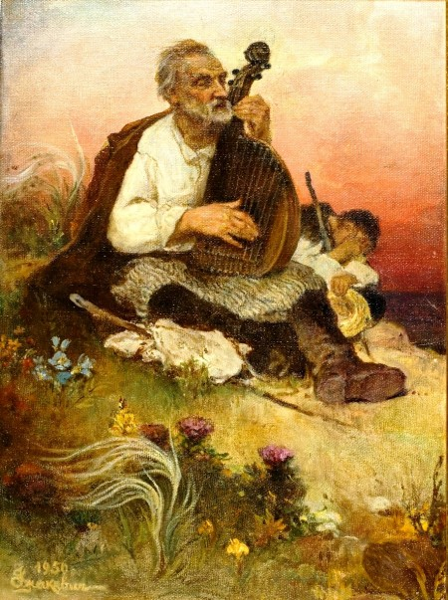
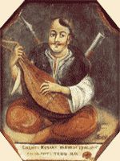
Думи
●Думи – це великі віршовані епічні твори героїчного або соц-побутового змісту, який виконується речитативом – протяжним, мелодійним проказуванням у супроводі кобзи, бандури чи ліри. Існують:
історико-героїчні
соціально-побутові
Особливістю народних дум є хображення суспільних осіб, подій, висока поетичність мови, мала кількість осіб.
●Зародилися думи ще в 15 ст, згодом стали популярні в Україні у виконанні кобзарів або бандуристів. Ці люди були «вуличними артистами», які подорожували і співали людям журливих пісень.

Slide 6
Колядки, щедрівки, примовки, обрядові
Ці пісні є різновидами народних пісень, були дуже поширені в Україні і використовувались при будь-якій події(теж стосується і поховальних пісень)
Усна народна творчість
Українська мова дужа ніжна та мелодійна, подібна пісні соловейка, тому у народі було багато пісень та переказів, що оспівують культуру та історію нашої країни. Ми повинні пам’ятати той вклад від нашого народу та донести його до нащадків, але вже не в усній, а в писемній формі.

